Slide 1
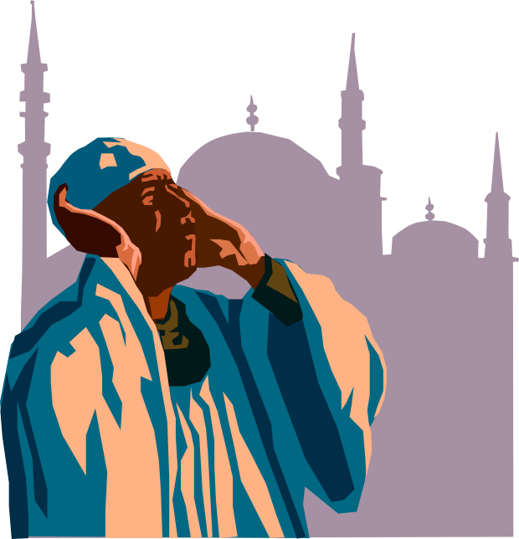

伊斯蘭教（回教）
人口：十二億七千九百萬
始創人：穆罕默德（主後570-632）
開始年份：主後六二二年

Slide 2

歷史：
主後570年，穆罕默德生於阿拉伯半島麥迦城一個拜偶像的部落，四十歲時看見異象，在異象中的內容，主要是呼喚人離棄偶像歸向真主阿拉，並制定很多信仰職責和儀式。他們認為自己是以實瑪利的後代。
主後622年，不少人跟從穆罕默德。此後十年內，他教訓跟隨他的人十少政治及信仰思想，後被輯錄成可蘭經。

Slide 3
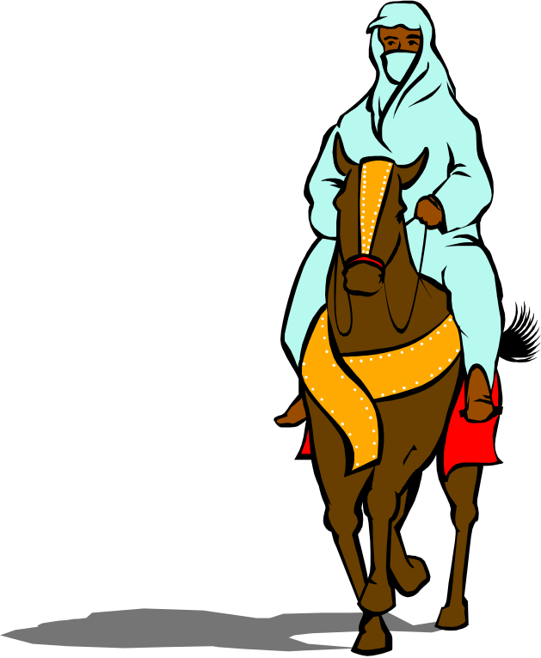
釋義
可蘭：誦辭
回教徒（穆斯林）：投身的人、降服的人，即完全降服穆罕默德的領導及異象的人
此外，還有不少口授傳統，稱為「遜拿」，解作「熟經」或「活的傳統」，有些「活的傳統」被集成數卷稱為「哈迪」

Slide 4
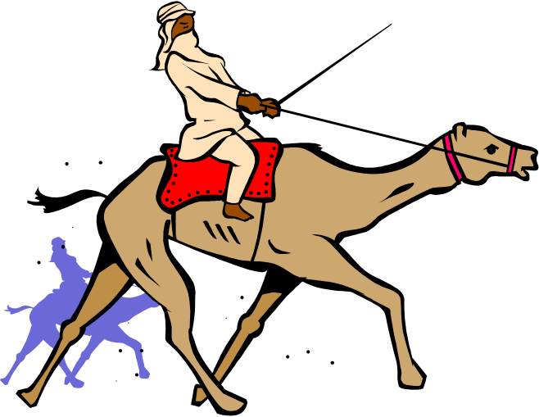
派別
遜尼派(The Sunnis)：
遵守可蘭經及遜拿聖訓（穆罕默德言行錄），選用自由選舉法，基於可蘭經及哈迪斯行回教法律(Shariah Law)

Slide 5

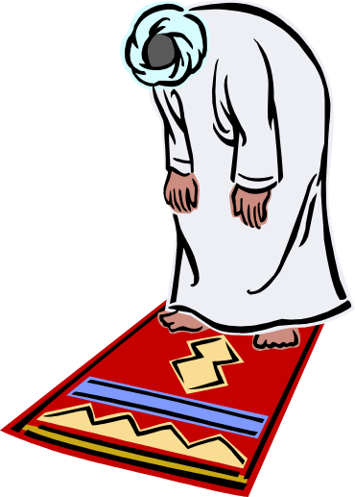
什葉派(The Shiites)：
「什葉」解作「黨派」。以殉教為榮，以今日回教領袖(Ayatollah)為信仰權威，以他的話為律法。

Slide 6
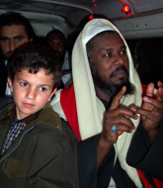
穌非派(The Sufis)：
神秘派，相信直接與真主接觸，不反對律法，追求與真主合一，喜愛宗教音樂、詩詞、舞蹈，用通俗語言敬拜

Slide 7
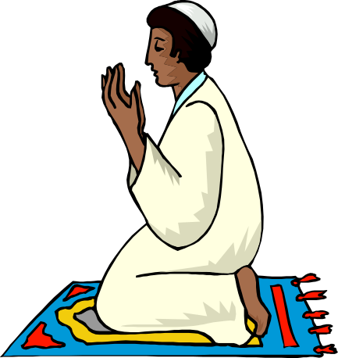
民俗回教(Folk Muslims)：
泛指在回教世界下仍然吸納當地宗教習俗如精靈崇拜的穆斯林。

Slide 8

世俗化回教(Secularised Muslims)：
欲借社會主義革新回教，深受二十世紀西方思想薰陶。

Slide 9
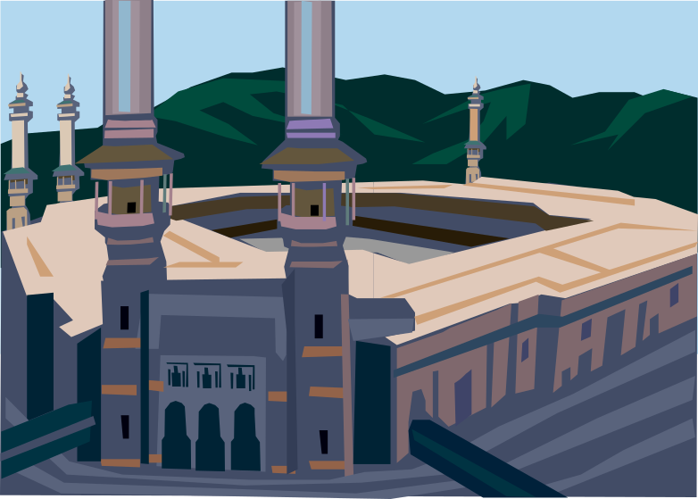
阿瑪迪派(The Ahmadis)：
十九世紀末，阿瑪德自稱為先知，宣稱是基督第二次道成肉身，是一位印度神降世。人數雖少，但善於與信奉其他宗教的人（特別是基督徒）爭辯。

Slide 10
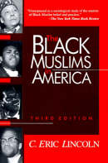
黑色回教徒(Black Muslims)：
相信真主是黑色的，白人是魔鬼，是近代美國種族問題的結果。

Slide 11
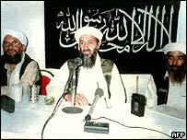
激進派(Islamic Militants)：
不滿現狀的回教徒，對今天的回教領袖十分失望，強制實行回教律法，試圖恢復回教在歷史的權柄與地位，並統治全世界。
拉登(Osama bin Laden)
阿蓋達(Al-Qaeda)：根基或基地(the base)

Slide 12
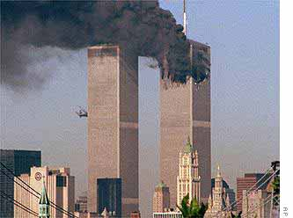
911, World Trade Center

Slide 13
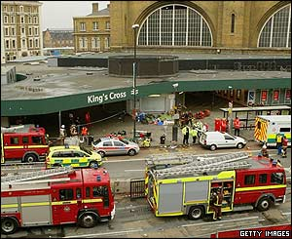
London Attacks, King’s Cross Station, London

Slide 14
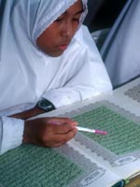
教義
只有一位上帝，沒有三位一體
上帝創造了天使
上帝在每一個時代設立先知
聖書
審判日

Slide 15
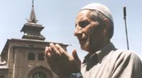
回教徒職責
念真經，遵守信條：
成為回教徒後改信其他宗教的人將被處死。

Slide 16
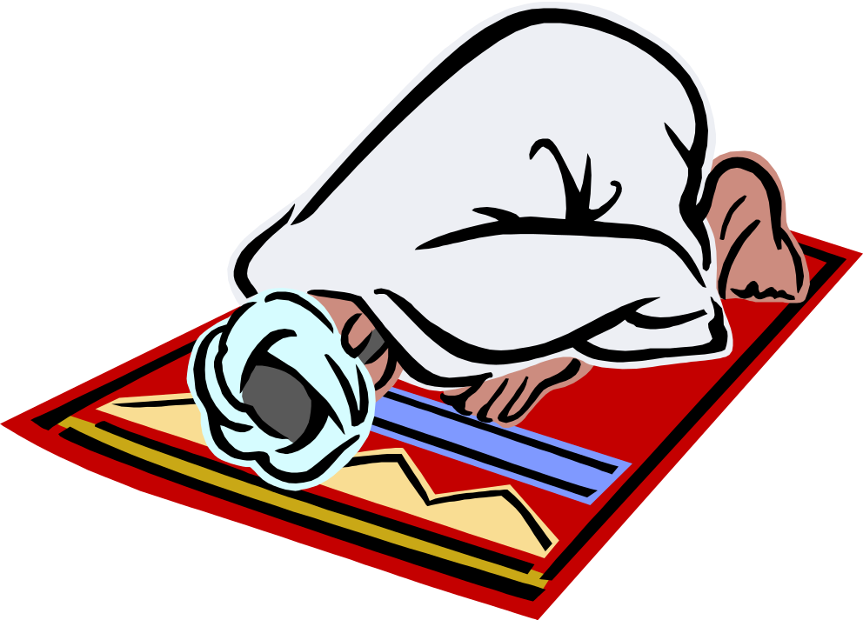
2. 拜禱：
天亮之前、中午、下午、日落、睡前
按照穆罕默德的教導，用阿拉伯文

Slide 17
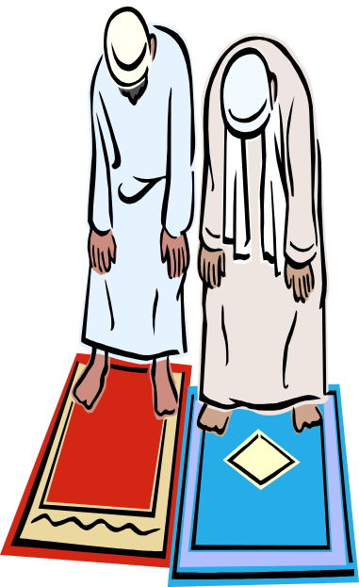
3. 捐獻：
必須將收入四分之一捐給回教事工及
窮人，鼓勵自由捐獻
4. 齋戒：
齋戒月內禁食三十天，每年提早十一
天。每天由天亮至日落不吃東西，其他
時間可隨意吃喝。期間，回教徒應每夜
研讀可蘭經三十分之一。

Slide 18
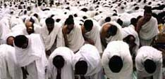


5. 朝聖：
每個回教徒一生至少一次到麥迦城朝聖，繞行「上帝之屋」七次。

Slide 19
6. 聖戰：
少數回教徒否定聖戰是他們的職責，但可蘭經卻是如此教導，歷代回教徒也遵從這個教導。

Slide 20

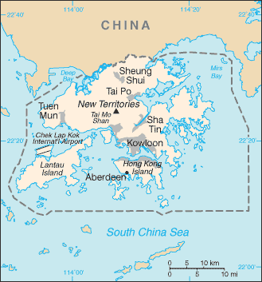
香港的伊斯蘭教
香港伊斯蘭聯會
香港回教信託基金總會
中華回教博愛社
香港伊斯蘭青年協會
香港中國回教協會

Slide 21
香港的伊斯蘭教
人口：八萬人（佔總人口百分之一）
種族：華人（半數以上）、巴基斯坦、印度、馬來西亞、印尼、中東
墳場：死後採用土葬，跑馬地黃泥涌道和柴灣哥連臣角
清真寺：五間（不計其他禮拜場所）
學校：四間幼稚園，三間小學，一間中學

Slide 22
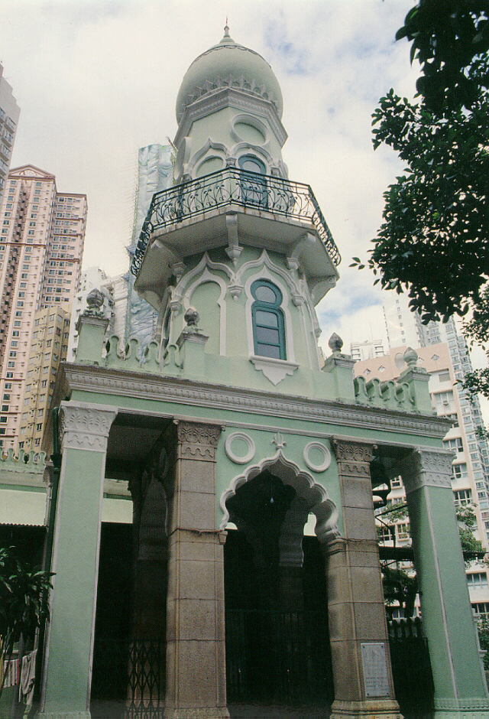
些利街清真寺
（全港最古老的清真寺）

Slide 23
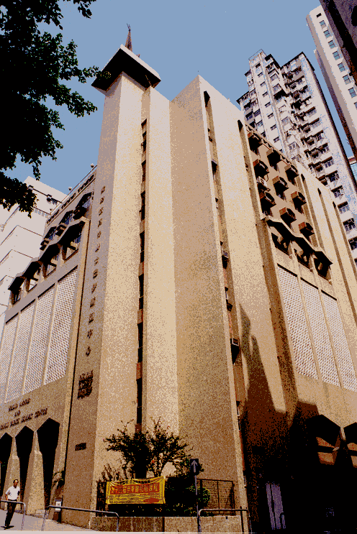
愛群道清真寺

Slide 24
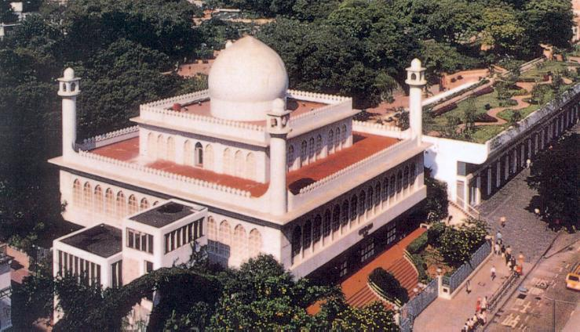
九龍清真寺

Slide 25
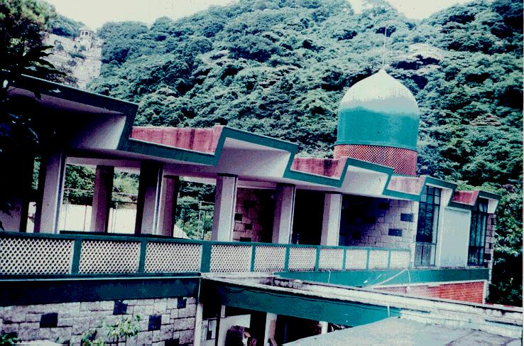
柴灣清真寺

Slide 26
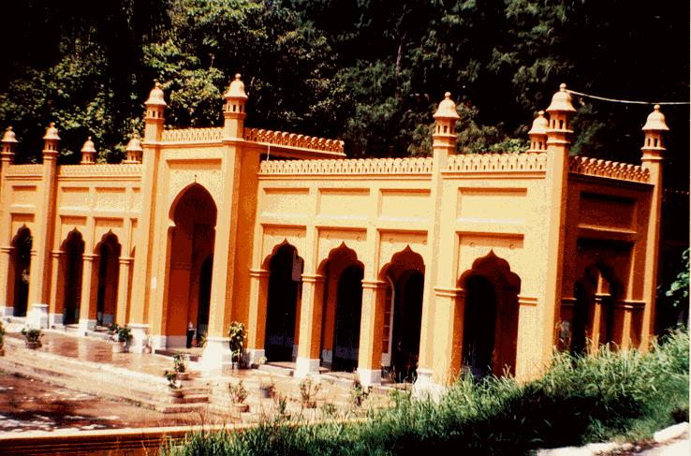
赤柱清真寺

